Slide 1


R SA
ROad Safety Application
Ομάδα ASAP (As Safe As Possible):
Αλέξανδρος Βούκενας
Κωνσταντίνος Κεχαγιάς
Νίκος Κόβας
Γεώργιος Μαϊσμάζης
Κωνσταντίνος Τσιάκας

Slide 2
Το πρόβλημα: Τροχαία ατυχήματα και το κόστος τους
Παγκοσμίως, πάνω από 1 εκ. θάνατοι τον χρόνο από τροχαία ατυχήματα.
Στις περισσότερες χώρες κοστίζουν 3% του ΑΕΠ τους τον χρόνο.
Στην Ελλάδα: Πρώτη αιτία θανάτου για άτομα έως 40 ετών.
Κόστος οδικών ατυχημάτων στην Ελλάδα: Πάνω από 3 δις ευρώ ετησίως

Slide 3

App screenschot - Logo
Η ΛΥΣΗ ΜΑΣ

Slide 4
Police reports
Web mining
Statistics
Road accidents positions
Insurance companies DBs
Geocoding
Locations of road accidents
Η ΛΥΣΗ ΜΑΣ

Slide 5
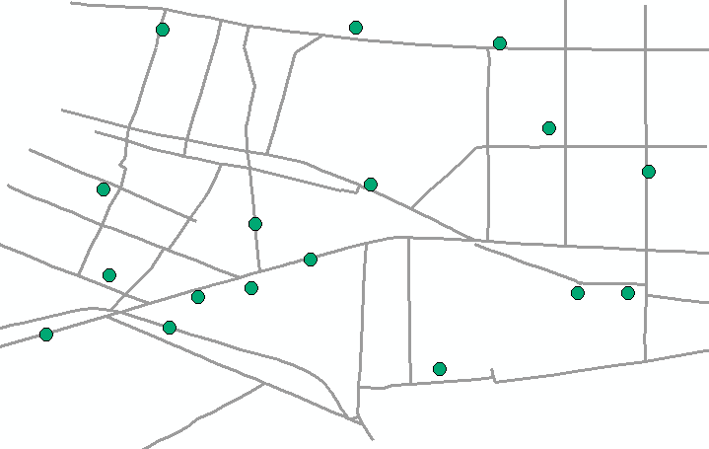

Police reports
Web mining
Statistics
Road accidents positions
Insurance companies DBs
Geocoding
Locations of road accidents
Η ΛΥΣΗ ΜΑΣ

Slide 6
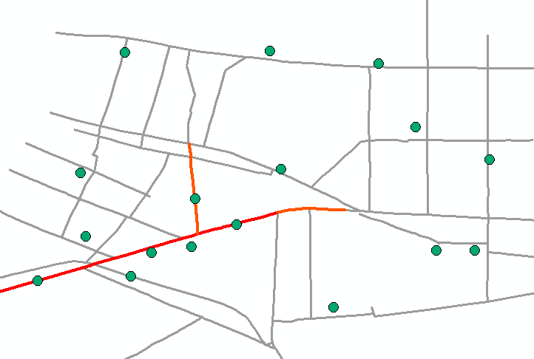

Police reports
Risk models from traffic engineering
Web mining
Statistics
Road accidents positions
Clustering/ Classification
Map of dangerous zones
Insurance companies DBs
Geocoding
Locations of road accidents
Η ΛΥΣΗ ΜΑΣ

Slide 7


Police reports
Risk models from traffic engineering
Web mining
Statistics
GPS
Road accidents positions
Clustering/ Classification
Map of dangerous zones
Overlay
Insurance companies DBs
Notification
Geocoding
Locations of road accidents
Η ΛΥΣΗ ΜΑΣ

Slide 8
Police reports
Risk models from traffic engineering
Accelerometer
Speed limits - Traffic signs etc
Web mining
Statistics
GPS
Road accidents positions
Clustering/ Classification
Map of dangerous zones
Overlay
Profiling
Insurance companies DBs
Notification
Geocoding
Locations of road accidents
Η ΛΥΣΗ ΜΑΣ

Slide 9

Police reports
Risk models from traffic engineering
Accelerometer
Speed limits - Traffic signs etc
Web mining
Statistics
GPS
Road accidents positions
Clustering/ Classification
Map of dangerous zones
Overlay
Profiling
Insurance companies DBs
Notification
Geocoding
Locations of road accidents
Crowdsourcing (user recommendations)
Driver profile - score
Η ΛΥΣΗ ΜΑΣ

Slide 10
Police reports
Risk models from traffic engineering
Accelerometer
Speed limits - Traffic signs etc
Web mining
Statistics
GPS
Road accidents positions
Clustering/ Classification
Map of dangerous zones
Overlay
Profiling
Insurance companies DBs
Notification
Geocoding
Locations of road accidents
Crowdsourcing (user recommendations)
Driver profile - score
Competition process
Awarding – Share on social media
Insurance discount
Η ΛΥΣΗ ΜΑΣ

Slide 11






Χρησιμοποιούμενες τεχνολογίες

Slide 12
DEMO VIDEO
Η ΛΥΣΗ ΜΑΣ

Slide 13


Business plan
Στοιχεία καινοτομίας:
Εφαρμογή διαδικασίας πρόληψης κινδύνου:
Δράση σε περίπτωση ατυχήματος Πρόληψη Ατυχήματος
Χρήση τεχνολογίας Blockchain για αποθήκευση των προφίλ των οδηγών:
Ανωνυμία και ασφάλεια δεδομένων
Ευελιξία στις επιλογές του τελικού χρήστη (μεταφορά από μία ασφαλιστική εταιρία σε μια άλλη)
Απλότητα στην υλοποίηση (Δεν απαιτείται ειδικό hardware ή αλγόριθμοι)
Εφαρμογή gamification – πρόγραμμα ανταμοιβής σε θέματα οδικής συμπεριφοράς Κοινωνική συνεισφορά

Slide 14
Business plan
VALUE PROPOSITION
ΑΣΦΑΛΙΣΤΙΚΟΣ ΚΛΑΔΟΣ
Πρόληψη κινδύνου τροχαίου και μείωση ρίσκου
Μείωση κόστους από τροχαία ατυχήματα
Φιλικότερες σχέσεις ασφαλιστικής εταιρίας με πελάτη (αίσθημα «σε προστατεύω») – Engagement και loalty από τον πελάτη
ΕΥΡΥΤΕΡΗ ΚΟΙΝΩΝΙΑ
Ασφαλέστερο οδικό δίκτυο
Βελτίωση οδικής συμπεριφοράς και απόκτηση οδικής παιδείας
Μείωση θανάτων
Οικονομικό όφελος
ΥΠΟΛΟΙΠΗ ΒΙΟΜΗΧΑΝΙΑ
Καλύτερη πληροφόρηση:
Έλεγχος στόλου για εταιρίες Logistics
Εντοπισμός σημείων βελτιώσεων στο οδικό δίκτυο για τεχνικές εταιρίες
Ταυτοποίηση προβληματικών μοντέλων για αυτοκινητοβιομηχανία

Slide 15
Business plan
Key Partners
Customer segments
Παροχή δεδομένων:
Ασφαλιστικές εταιρίες
Τροχαία
Συμμετοχή σε πρόγραμμα ανταμοιβών:
Συνεργεία
ΚΤΕΟ
Πληροφορίες οδικού δικτύου (π.χ., όρια ταχύτητας):
Google (API)
Ασφαλιστικές εταιρίες
Βιομηχανία αυτοκινήτων
Άλλοι κλάδοι (τεχνικές εταιρίες, υπηρεσίες Logistics)
ROSA
ROad Safety Application
Key activities
Χαρτογράφηση σημείων επικινδυνότητας και παροχή ειδοποιήσεων
Δημιουργία προφίλ οδηγών και οδικής συμπεριφοράς
Gamefication μέσω προγράμματος ανταμοιβής, με σκοπό την έκπτωση στα ασφάλιστρα

Slide 16
Business plan
Cost/Revenue
Cost Structure (€)
Revenue Streams (€€)
Προώθηση – Digital Marketing
Cloud services
Κόστος τελικής υλοποίησης
Συνδρομή πελατών (εξαμηνιαία/ετήσια)
Διαφημίσεις εντός εφαρμογής
Χρηματοδότηση από κυβερνητικούς – Ευρωπαϊκούς φορείς (π.χ., DG Transport)

Slide 17
Ευχαριστούμε για την προσοχή σας!
Ομάδα ASAP (As Safe As Possible):
Αλέξανδρος Βούκενας
Κωνσταντίνος Κεχαγιάς
Νίκος Κόβας
Γεώργιος Μαϊσμάζης
Κωνσταντίνος Τσιάκας

